Slide 1
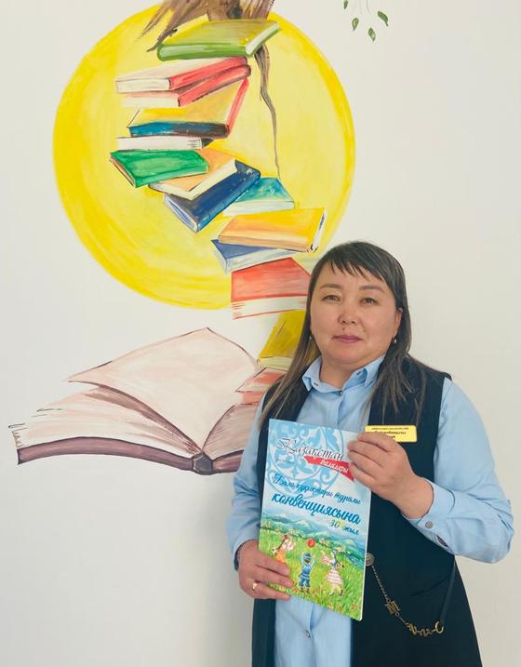
"Бала жүрегі нәзік,тәрбие одан нәзік болуы тиіс"
Туған жылы: 10.12.1984
Білім жоғары: Психолог
Бітірген оқу орны : С.Аманжолов атындағы ШҚМУ
Жұмыс орны: "Абай атындағы орта мектебі" КММ
Педогогикалық өтілі 11 жыл
Санаты ІІ
Мақсаты: Жеке тұлғаның қалыптасуына ықпал етіп, саналы тәрбиелі білімді ұрпақ тәрбиелеу.
Дуйсенбекқызы Арай

Slide 2
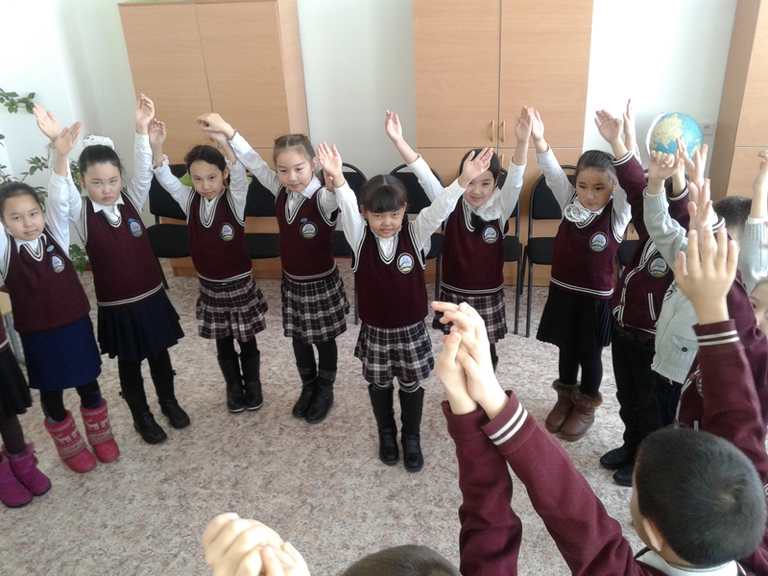
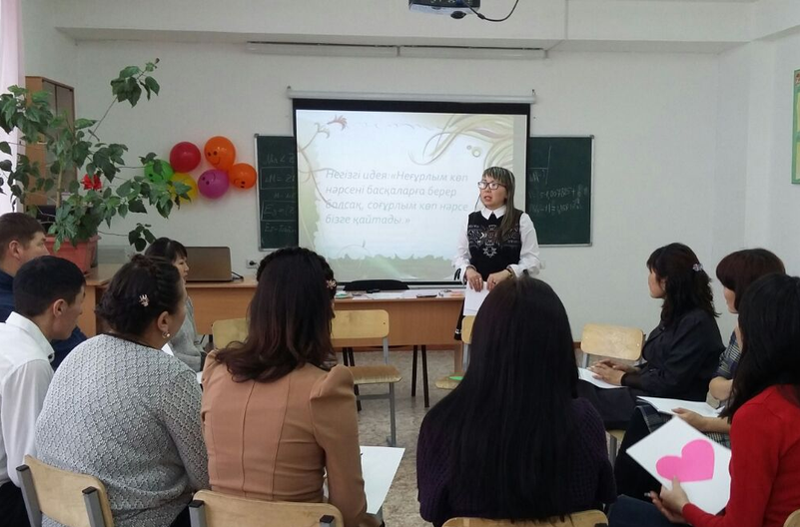
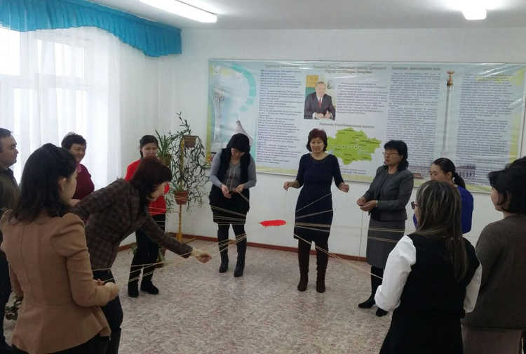
"Бала жүрегі нәзік,
тәрбие одан нәзік болуы тиіс"
"Біз бақытты баламыз" тренинг
Жас мамандармен кездесу
"Мектеп және біз"атты тренингтен үзінді

Slide 3
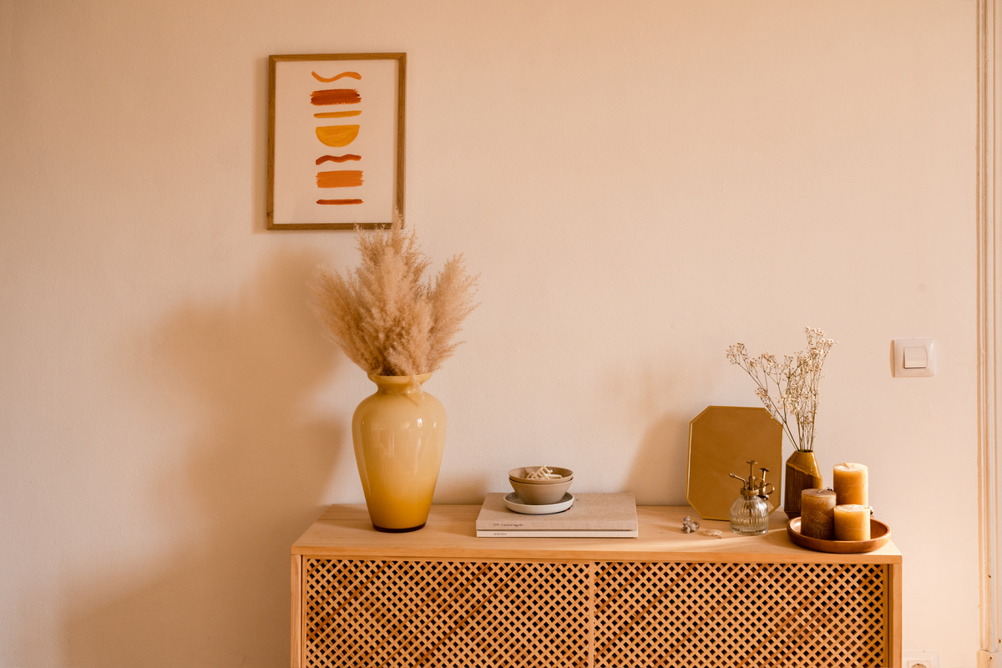
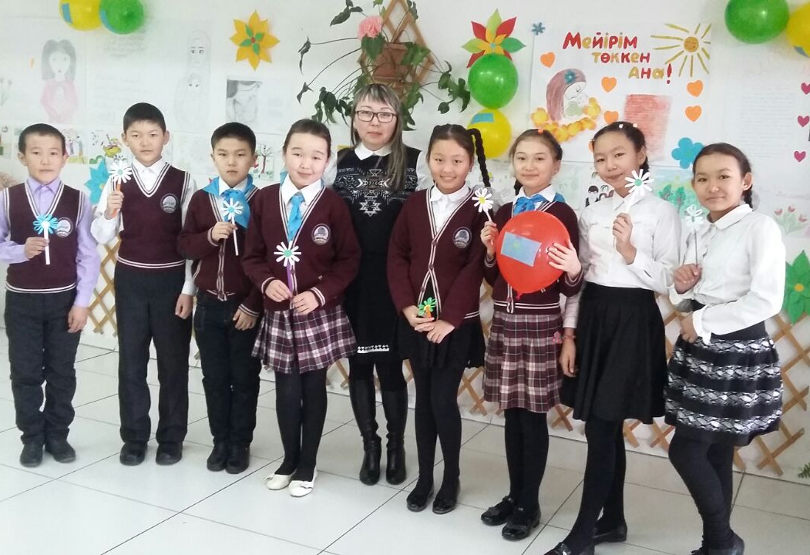
"БАЛА ЖҮРЕГІ НӘЗІК,
тәрбие одан нәзік болуы тиіс"
Апталық қорытынды

Slide 4
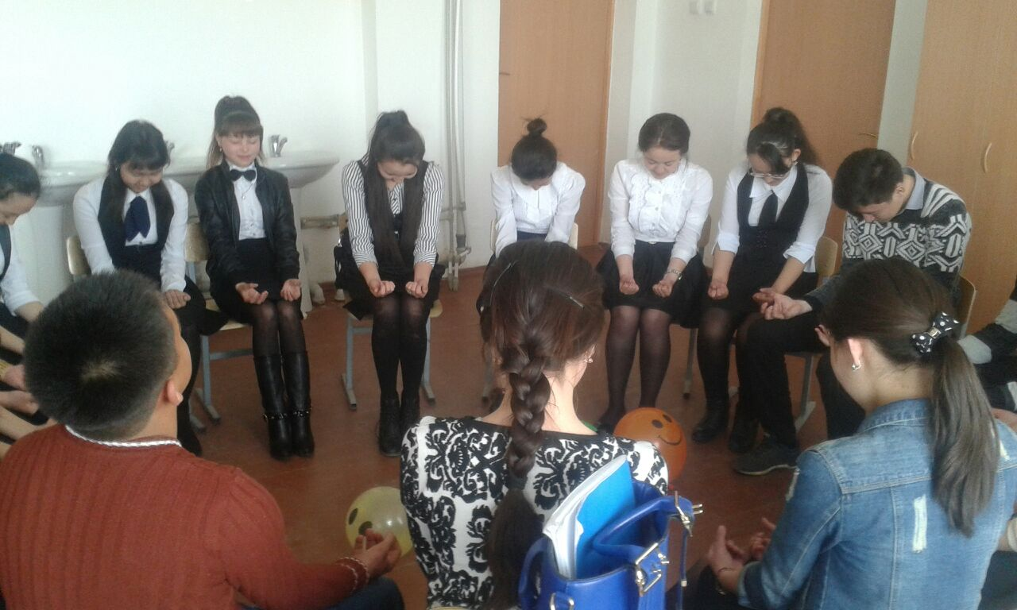
"БАЛА ЖҮРЕГІ НӘЗІК,
тәрбие одан нәзік болуы тиіс"
ҰБТ дайындық сәтінен

Slide 5
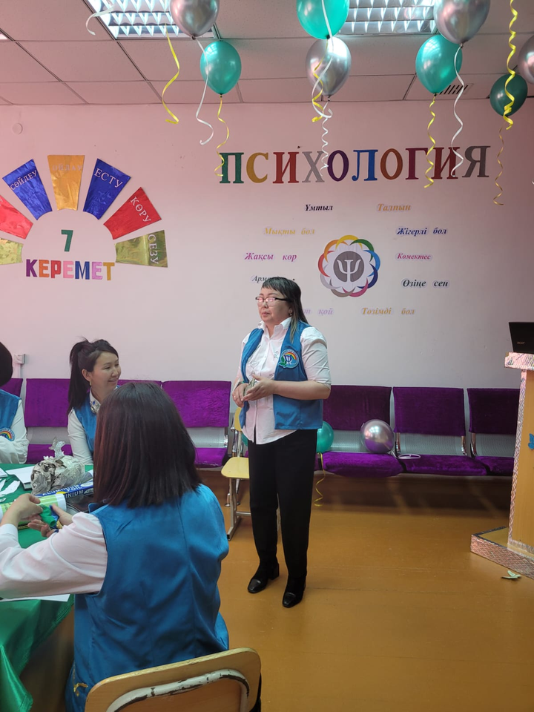
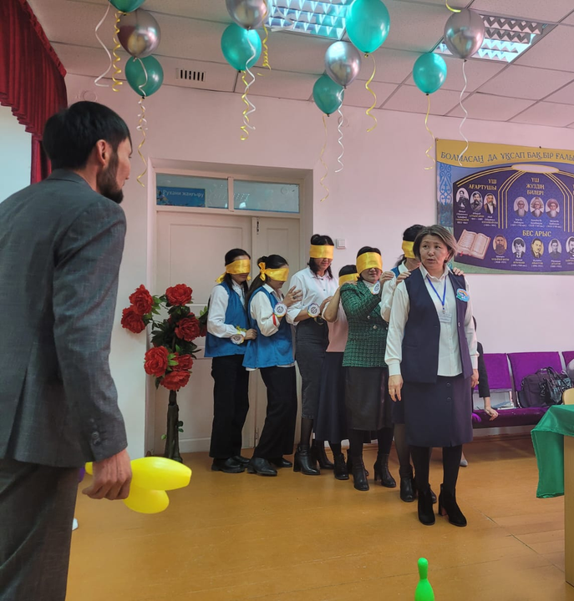
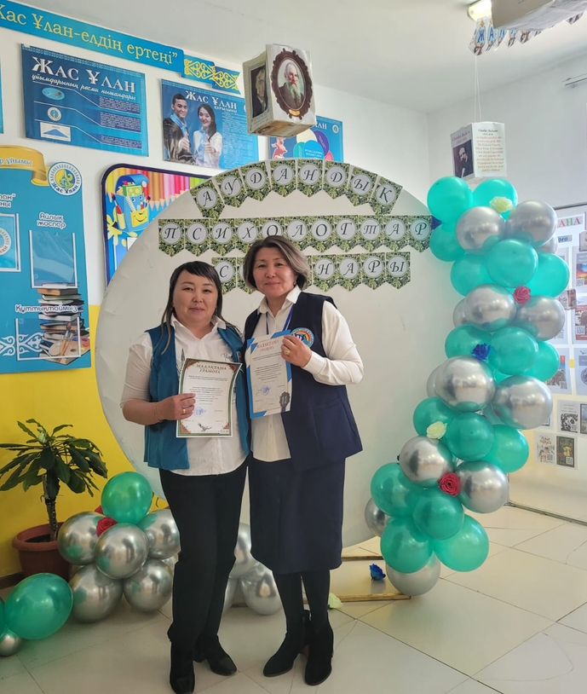
АУДАНДЫҚ СЕМИНАРДА ТӘЖІРИБЕ АЛМАСУ

Slide 6
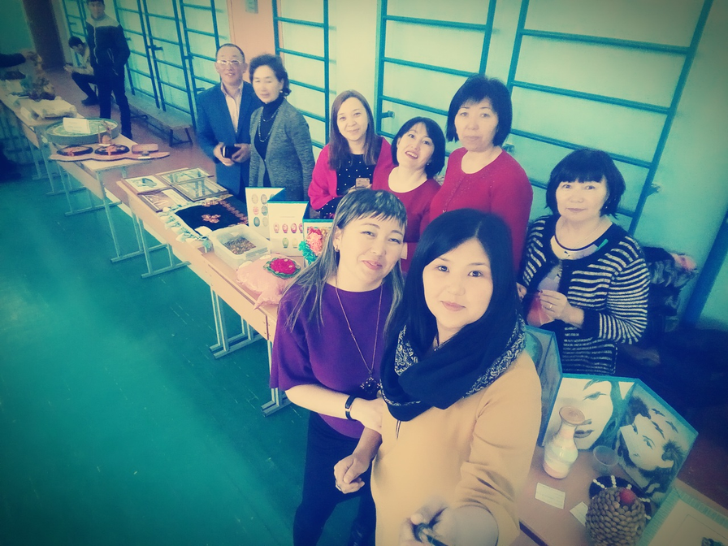
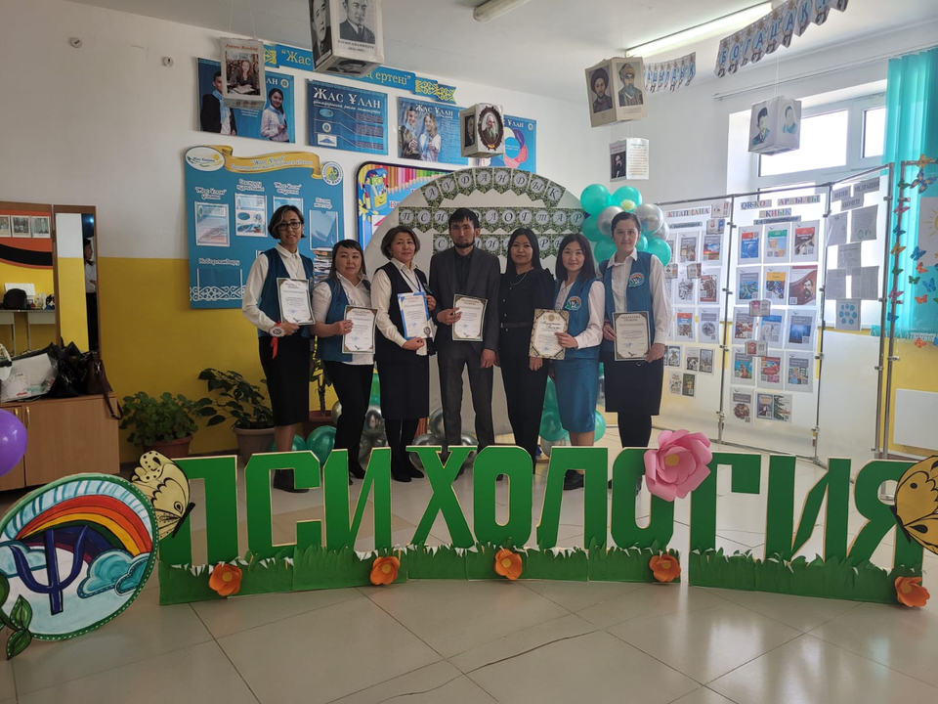

Slide 7
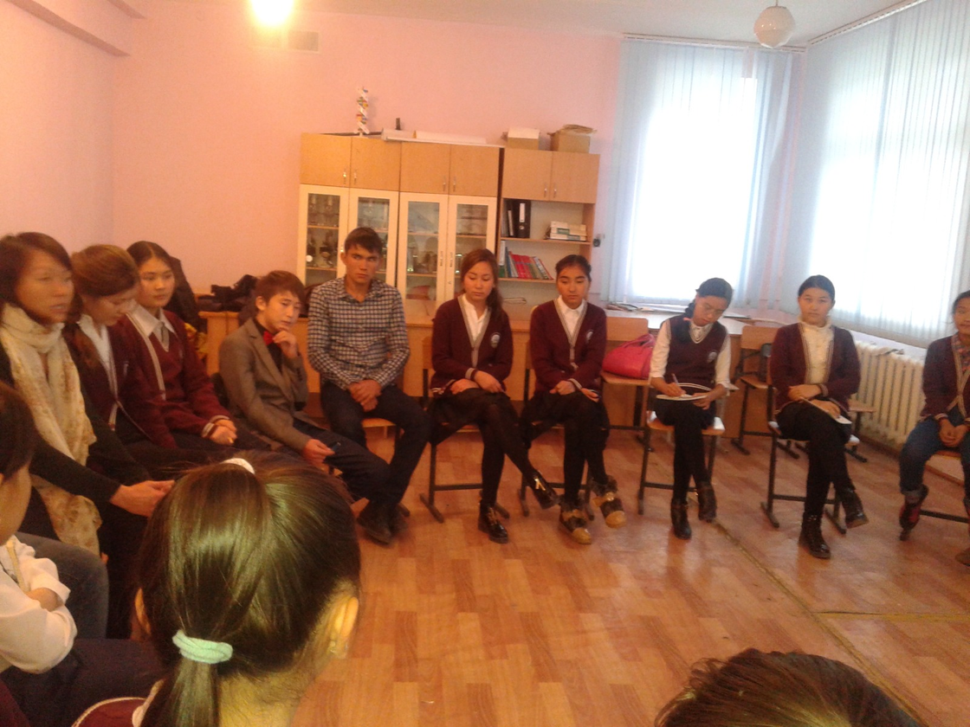
9-11сыныптармен Мамандыққа байланысты сырлы кездесу

Slide 8
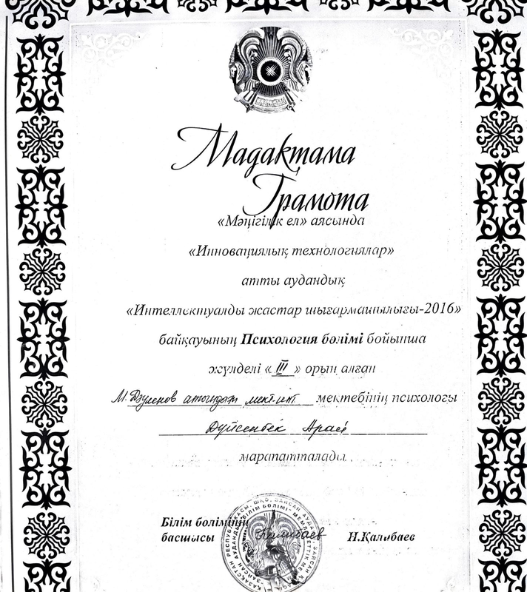
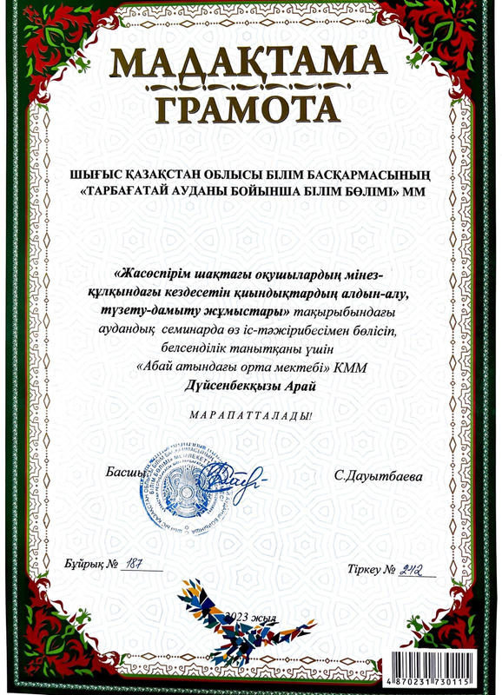

Slide 9
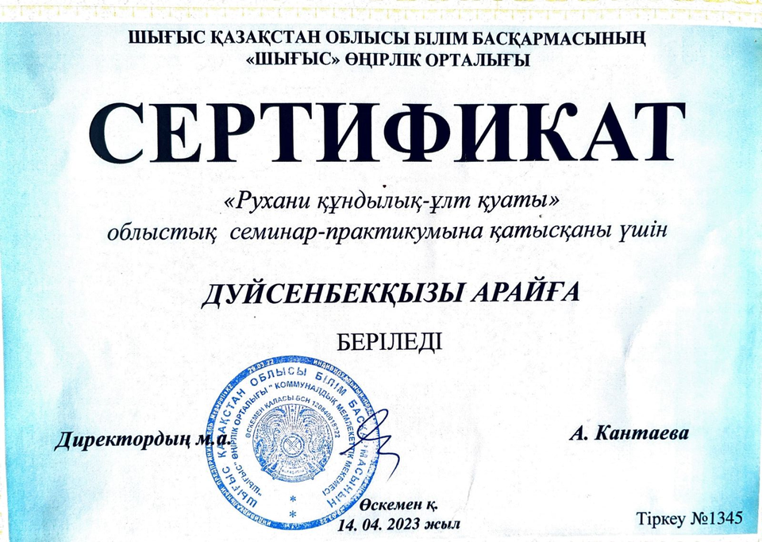
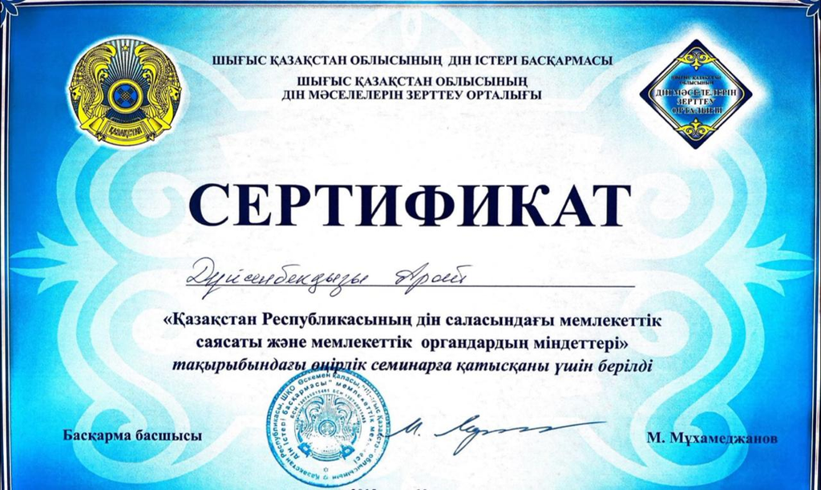

Slide 10
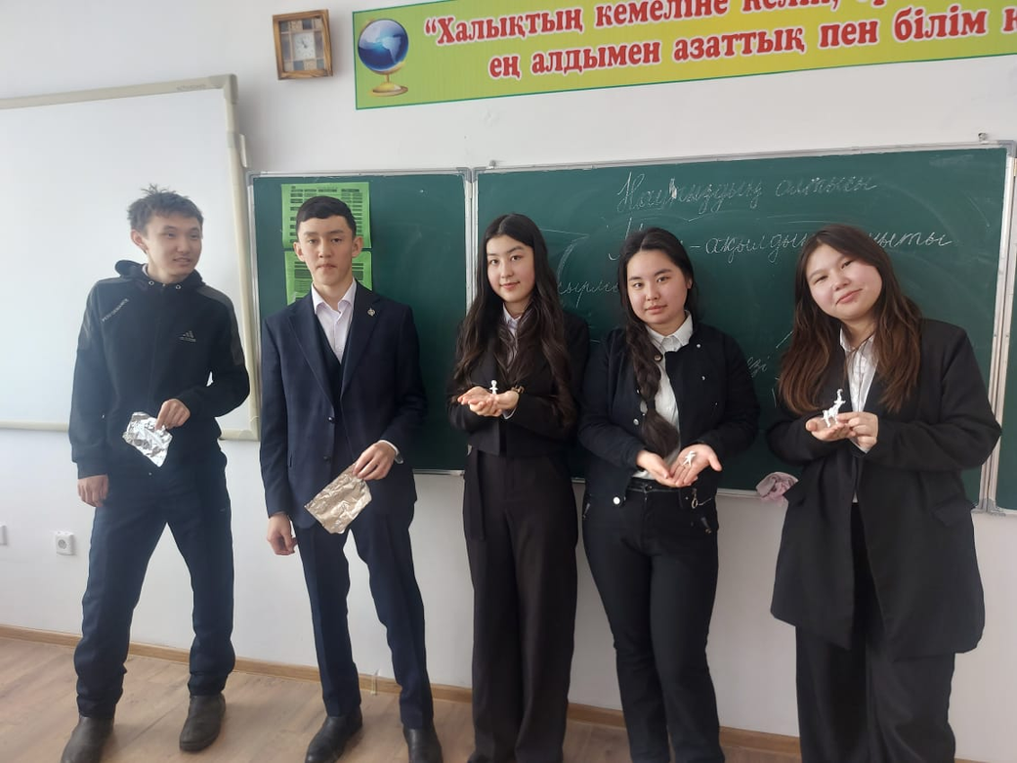
11 СЫНЫПТАРМЕН СИЛУЭТ ЖАТТЫҒУ

Slide 11
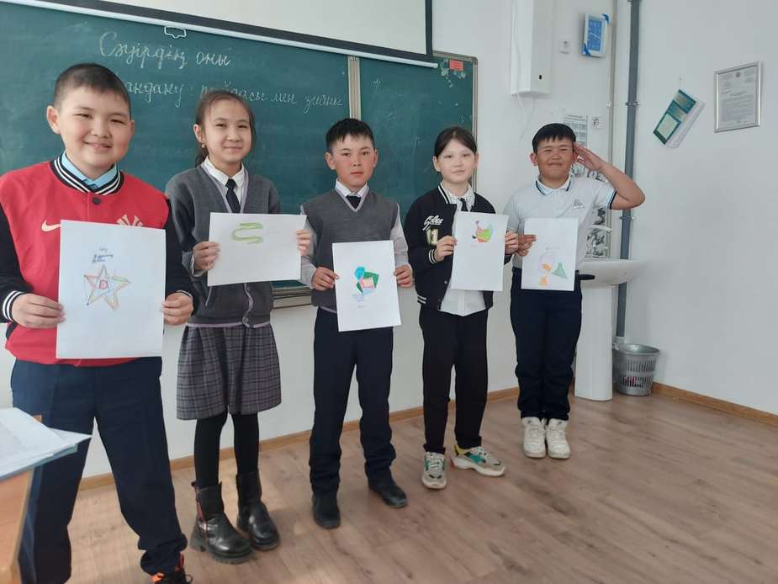
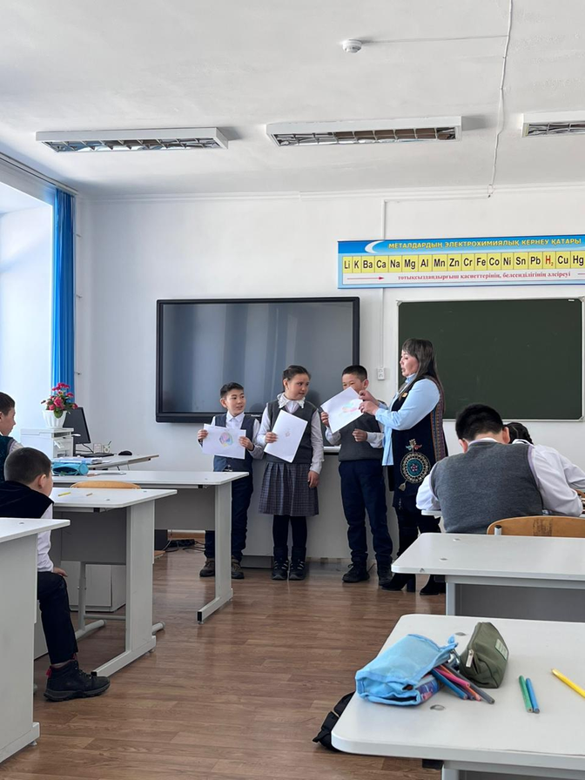
Фрактальді әдіс методикасы

Slide 12
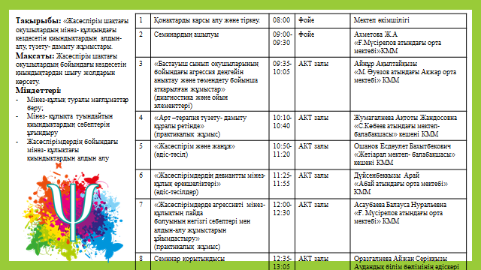

Slide 13
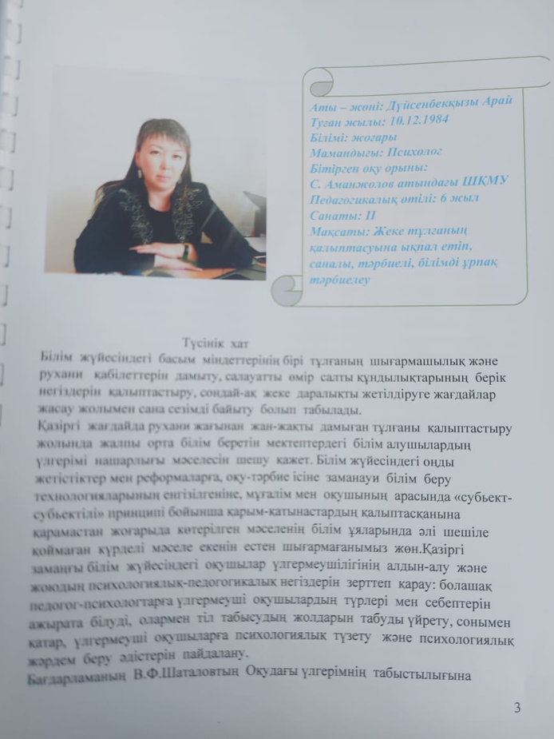
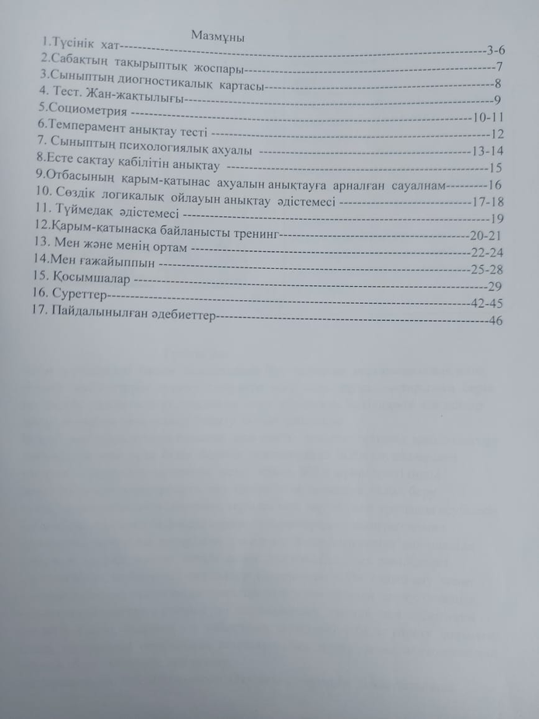
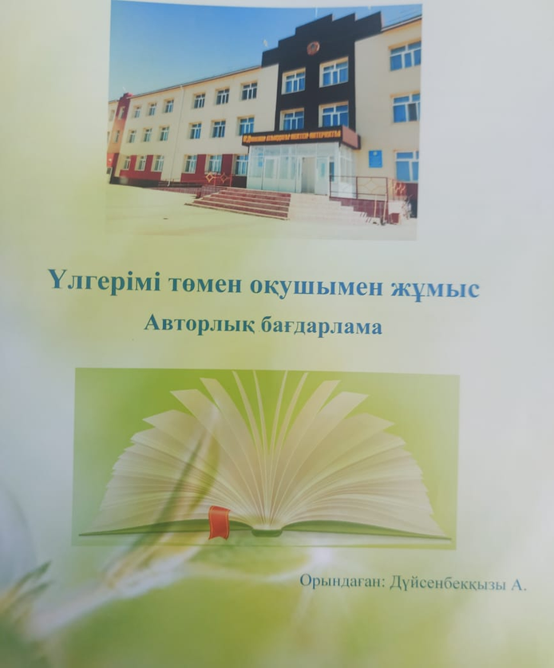

Slide 14
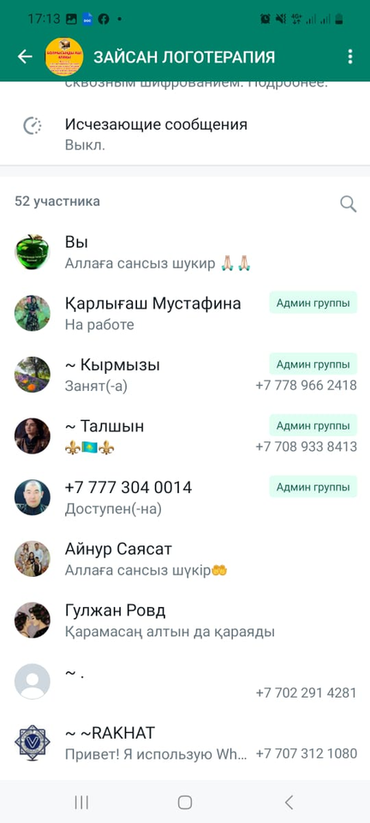

Slide 15
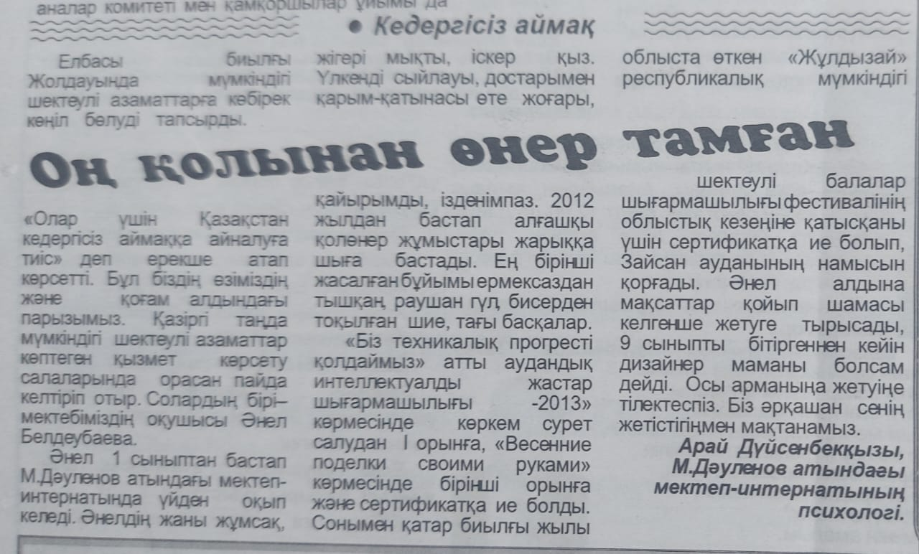

Slide 16
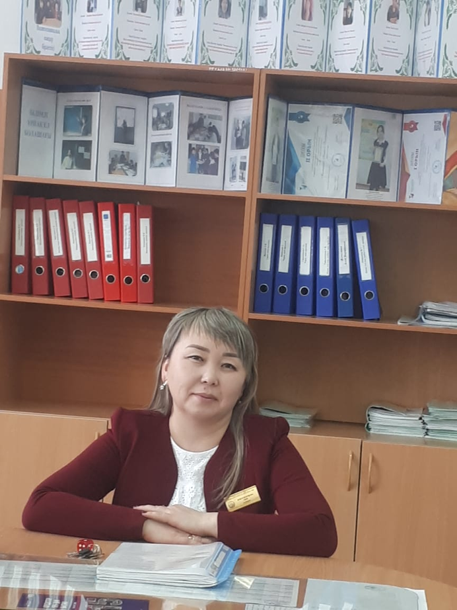
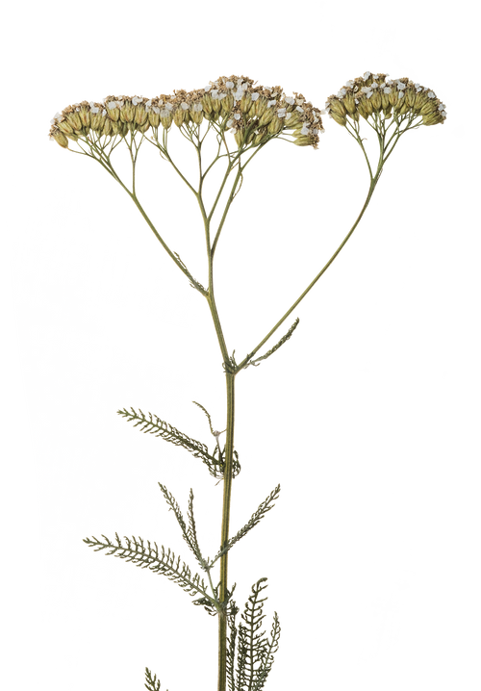
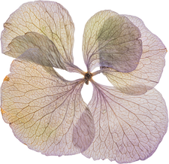
Назарларыңызға рахмет!

